Slide 1

Héra forgalom számláló rendszer

Slide 2
Modern forgalomszámláló technológia
Mesterséges intelligencián alapuló jármű detektáló rendszer. A kamera alapú rendszer kiváló pontosságot és megbízhatóságot biztosít a járműforgalom nyomon követésében. A kamerák érzékelik az autók, teherautók és más járművek mozgását, és pontosan rögzítik azok számosságát. A Héra ezekből az adatokból statisztikákat készít, megállapítja az egyes csomópontok hatásait egymásra. Az adatok felhőalapú rendszerben kerülnek tárolásra, így az üzemeltetők bárhonnan és bármikor elérhetik azokat.

Slide 3
Adatvizualizáció, elemzés valós idejű követés
A dashboard az online alkalmazásunk egyik fontos eleme, amely lehetővé teszi a felhasználók számára az adatok gyors és hatékony megjelenítését és kiértékelését. A dashboard fő funkciói közé tartozik az adatok vizualizációja és prezentálása, az adatok elemzése, a trendek és mintázatok felismerése, valamint a forgalmi adatok valós időben történő követése. Az ilyen jellegű adatok segítségével a felhasználók hatékonyabb és gyorsabb döntéseket hozhatnak a közlekedési tervezés és irányítás terén, valamint a forgalmi adatok folyamatos nyomon követése révén, időben felismerhetik a forgalmi rendszer esetleges problémáit és azokat megfelelően kezelhetik.

Slide 4
Adatok feldolgozása, statisztikai elemzése
Csomópontok terheltsége
  Az MI alapú járműfelismerés és járműszám meghatározás nagyban javítja a rendszerünk pontosságát és hatékonyságát
Forgalmi statisztika
  Statisztikai adatokkal segíti a közlekedési hálózatok hatékonyabb tervezését, kezelését és optimalizálását
Események
  Folyamatos információk naplózása a bekövetkezett eseményekről pl: balesetek, útlezárások
Járművek csoportosítása
  A járművek gyors felismerése és különböző kategóriába csoportosítása

Slide 5
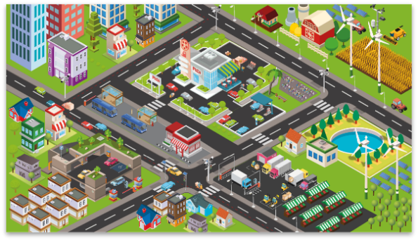
Felhasználási területek
Forgalomirányítás
  felhasználható a közúti közlekedés hatékonyabbá és biztonságosabbá tételére, valamint a városi tervezési folyamatok optimalizálására és döntéshozatal támogatására
Parkolóházak
  Parkolóhelyek optimalizálása: rendszerünk segítségével részletes adatokat gyűjthetünk a parkolóházakban elérhető parkolóhelyek kihasználtságáról
Rendezvények
  A rendszerünk részletes, megbízható adatokat gyűjt a rendezvények közelében a közlekedési terhelésről, a parkolók kihasználtságáról és a forgalmi mintázatokról. Ez lehetővé teszi a rendezvényszervezők és a hatóságok számára, hogy hatékonyabban tervezzék és irányítsák a forgalmat

Slide 6
Hogyan működik?
Járművek felismerése és számolás
  A rendszer képes azonosítani és számlálni a járműveket, amelyek a kamerák látómezőjébe kerülnek.
Adatgyűjtés és feldolgozás
  Az összegyűjtött adatokat feldolgozza és elemzi, majd ezek alapján készít statisztikai kimutatásokat.
Térinformatikai kapcsolatok integrálása
  A Héra segítségével feltérképezhetőek a közlekedési csomópontok közötti kapcsolatok
Statisztikák meghatározása
  A rendszer statisztikákat készít a járműforgalomról, az útvonalak használatáról és a közlekedési csomópontok terheltségéről.
Egyéni hardver
  Az egyéni hardver fejlesztésekor kifejezetten a forgalomszámláló rendszerünk specifikációira szabtuk a hardveralkatrészeket, beleértve a kamerákat is, hogy a lehető legjobb minőségű adatokat gyűjtsük össze
Csomóponti individuális működés
  Az általunk kifejlesztett egyedi rendszer elemzi a
  csomópontok terhelését és előrejelzéseket készít az adott időszakra
Saját kommunikációs protokoll
  A rendszer saját kommunikációs protokollt használ a kamerák és az adatfeldolgozó egységek közötti kommunikációra, ami biztonságosabbá teszi a rendszer működését

Slide 7

További információk
https://hera.csihazrt.hu/
https://csihazrt.hu
Értékesítés
+36 30 306 4940
sales@csihazrt.hu

